Slide 1

Министерство сельского хозяйства
Российской Федерации
Федеральное государственное бюджетное учреждение
«Российский сельскохозяйственный центр»
(ФГБУ «Россельхозцентр»)
ВЛИЯНИЯ БИОПРЕПАРАТОВ КАК ФАКТОР ПОВЫШЕНИЯ УРОЖАЙНОСТИ КАРТОФЕЛЯ В УСЛОВИЯХ АРХАНГЕЛЬСКОЙ ОБЛАСТИ
Руководитель
филиала ФГБУ «Россельхозцентр»
по Архангельской области ………………………О.В. Колесова…………….
28 ноября 2024 г
г. Архангельск

Slide 2
ЦЕЛИ И ЗАДАЧИ НАУЧНОЙ РАБОТЫ
Цель исследования: выявить степень влияния биологических препаратов на урожайность и качество семенного картофеля.
Задачи исследования:
определить влияние биологических препаратов на сроки наступления фенологических фаз картофеля;
изучить влияние биологических препаратов на высоту надземной части растений;
определить влияние биологических препаратов на фракционный состав картофеля;
сравнить урожайность картофеля в зависимости от используемого биологического препарата;

Slide 3
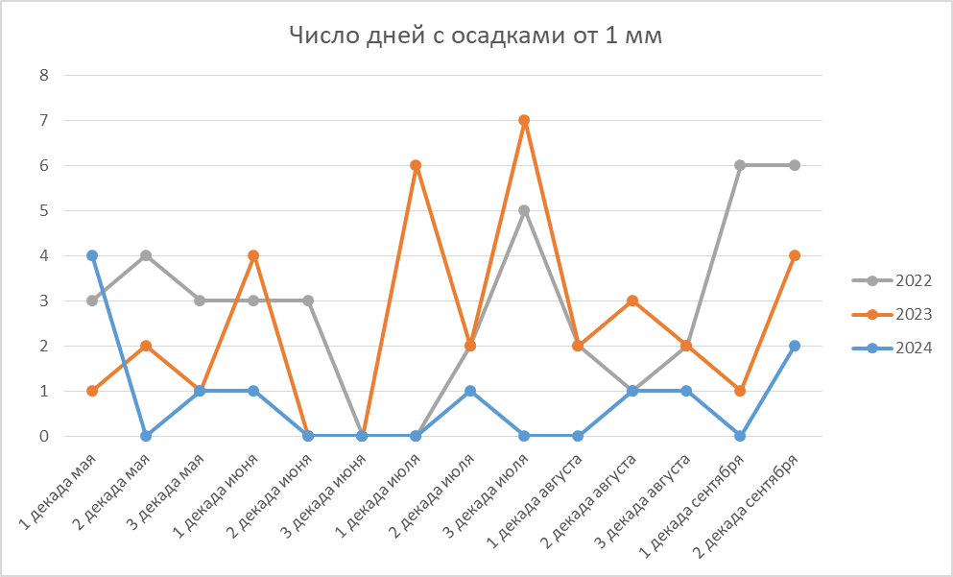
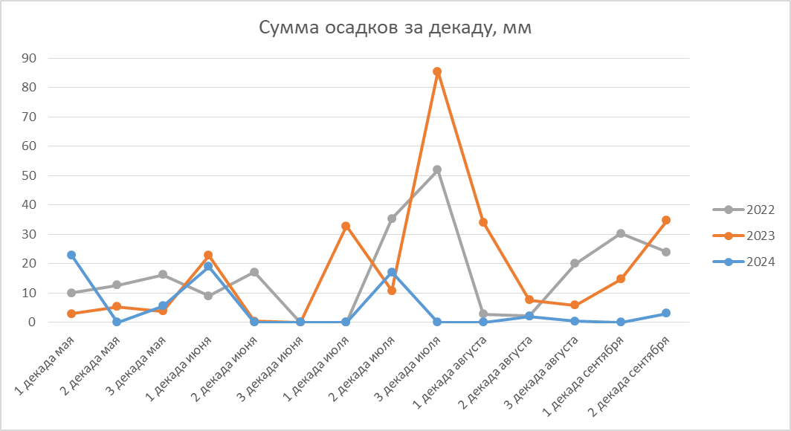
МЕТЕОУСЛОВИЯ И ХАРАКТЕРИСТИКА ПОЧВЫ ОПЫТНОГО УЧАСТКА
Суммы эффективных температур 2024 года и средние значение за тот же период для данного района

Slide 4
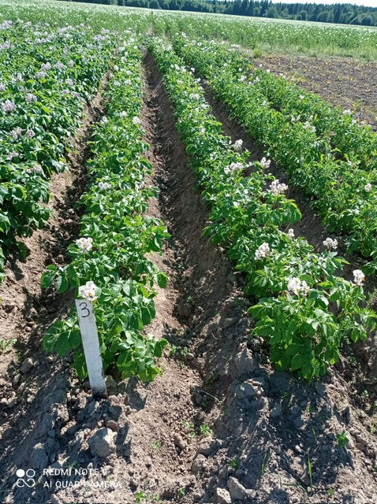
ПРОГРАММА И МЕТОДОЛОГИЯ ПРОВЕДЕНИЯ ИССЛЕДОВАНИЯ
Схема опыта:
картофель без обработок (контроль);
картофель с обработками баксисом и бисолбисаном;
картофель с обработками бисолбисаном;
картофель с обработками баксиса и псевдобактерин.
В четырех повторностях

Slide 5
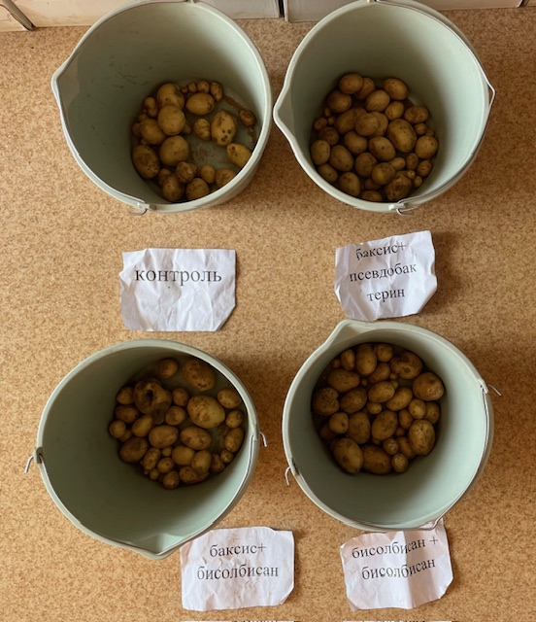
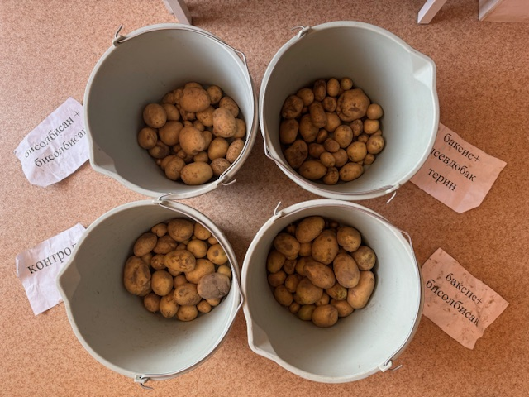
РЕЗУЛЬТАТЫ ИССЛЕДОВАНИЙ
картофель на 45 день с момента полных всходов, урожай с 4 кустов с каждого варианта одной повторности
картофель на 55 день с момента полных всходов, урожай с 4 кустов с каждого варианта одной повторности

Slide 6
РЕЗУЛЬТАТЫ ИССЛЕДОВАНИЙ
ВАРИАНТ | ФРАКЦИЯ СОСТАВ КЛУБНЕЙ, % ФРАКЦИИ, мм
 | 0-27 |  | 28-60 |  | 61 И более
 | % | Ср. масса клубня, г | % | Ср. масса клубня, г | % | Ср. масса клубня, г
45 день после всходов
Контроль | 1,3 | 0,6 | 98,7 | 47,1 | 0,0 | 0,0
Бисолбисан | 0,6 | 0,3 | 99,4 | 50,7 | 0,0 | 0,0
Баксис + Бисолбисан | 6,4 | 3,1 | 93,6 | 45,6 | 0,0 | 0,0
Баксис + псевдобактерин | 6,7 | 2,5 | 93,3 | 35,0 | 0,0 | 0,0
55 день после всходов
Контроль | 2,1 | 1,1 | 97,9 | 51,3 | 0,0 | 0,0
Бисолбисан | 3,5 | 1,6 | 96,5 | 45,0 | 0,0 | 0,0
Баксис + Бисолбисан | 7,4 | 4,5 | 92,6 | 56,1 | 0,0 | 0,0
Баксис + псевдобактерин | 9,6 | 4,3 | 90,4 | 40,6 | 0,0 | 0,0

Slide 7
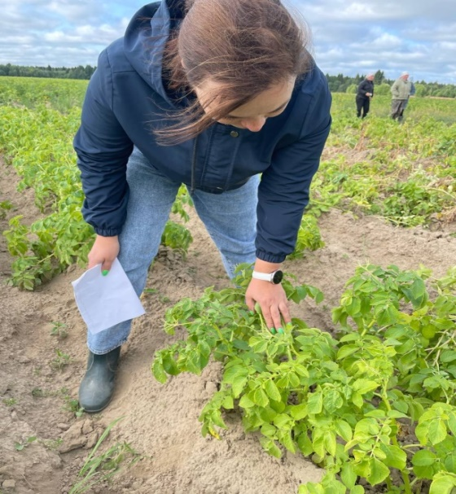
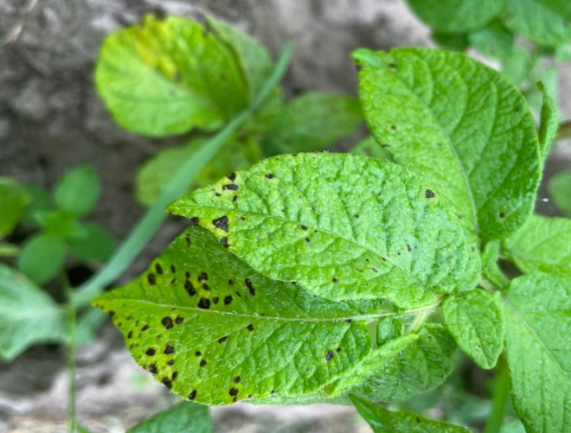
РЕЗУЛЬТАТЫ ИССЛЕДОВАНИЙ
Заболевание | Вариант | Срок учета | Распространенность, % | Развитие, %
Альтернариоз | Контроль | 03.07.2024 | 4 | 1,5
 | Бисолбисан
 | Баксис + Бисолбисан
 | Баксис + Псевдобактерин
 | Контроль | 15.08.2024 | 68,75 | 52
 | Бисолбисан |  | 67,5 | 43
 | Баксис + Бисолбисан |  | 61,25 | 9
 | Баксис + Псевдобактерин |  | 60 | 37

Slide 8
РЕЗУЛЬТАТЫ ИССЛЕДОВАНИЙ
Вариант | Высота, см | Число основных стеблей, шт | Количество молодых клубней, шт | Урожайность клубней
 |  |  |  | всего |  | в т.ч. товарной фракции
 |  |  |  | ц/га | % от контроля | ц/га | % от контроля
Контроль 1 | 50,3 | 3,93 | 980 | 269 |  | 90,0
Бисолбисан | 55,9 | 4,08 | 1074 | 318 | 118 | 80,9 | 90
Баксис + Бисолбисан | 57,3 | 4,2 | 1026 | 295 | 110 | 41,9 | 47
Баксис + Псевдобактерин | 56,5 | 3,55 | 1055 | 282 | 105 | 40,8 | 52
НСР | - | - | - | 21,2 |  | 24,1

Slide 9
ВЫВОДЫ И РЕКОМЕНДАЦИИ ПО ИСПОЛЬЗОВАНИЮ БИОПРЕПАРАТОВ
Результат полевого опыта свидетельствуют о том, что биологические препараты (БисолбиСан и его комбинация с Баксисом) имеют положительное влияние на процесс фотосинтеза, ввиду большего количества стеблей у куста, а также высоты кустов, что в конечном итоге сказывается на урожайности.
Однако эффективность биологических препаратов по отношению к заболеваниям на картофеле сорта «Гулливер» неоднозначна. Среди исследуемых препаратов альтернариоз был выявлен на всех вариантах только в конце вегетации, в отличие от контроля, где он был выявлен в начале бутонизации в первых числах июля.
Существенное увеличение урожайности отмечено в варианте с применением биологического препарата БисолбиСан.
Таким образом, в системе семеноводства применение биологических препаратов является перспективным приемом, который позволяет повысить продуктивность и качество картофеля. Устойчивость к фитофторе в полевых условиях проверить в текущий год не удалось, так как заболевание не проявилось.
Стоит отметить, что урожай с делянок с обработками оказался более устойчивым и полностью заложен на хранение, что нельзя сказать об урожае, полученном с контрольных образцов. В первые недели после закладки на хранение продолжалось наблюдение. В результате контрольные образцы приходилось перебирать из-за гниения клубней.
Считаем, что изучение биопрепаратов в настоящий момент имеет актуальный характер, но как каждый препарат необходимо исследовать индивидуально.
Для получения более достоверных результатов необходимо проводить исследования не менее 2-3 лет и использовать разные сорта картофеля.

Slide 10

Спасибо за внимание!

